Slide 1
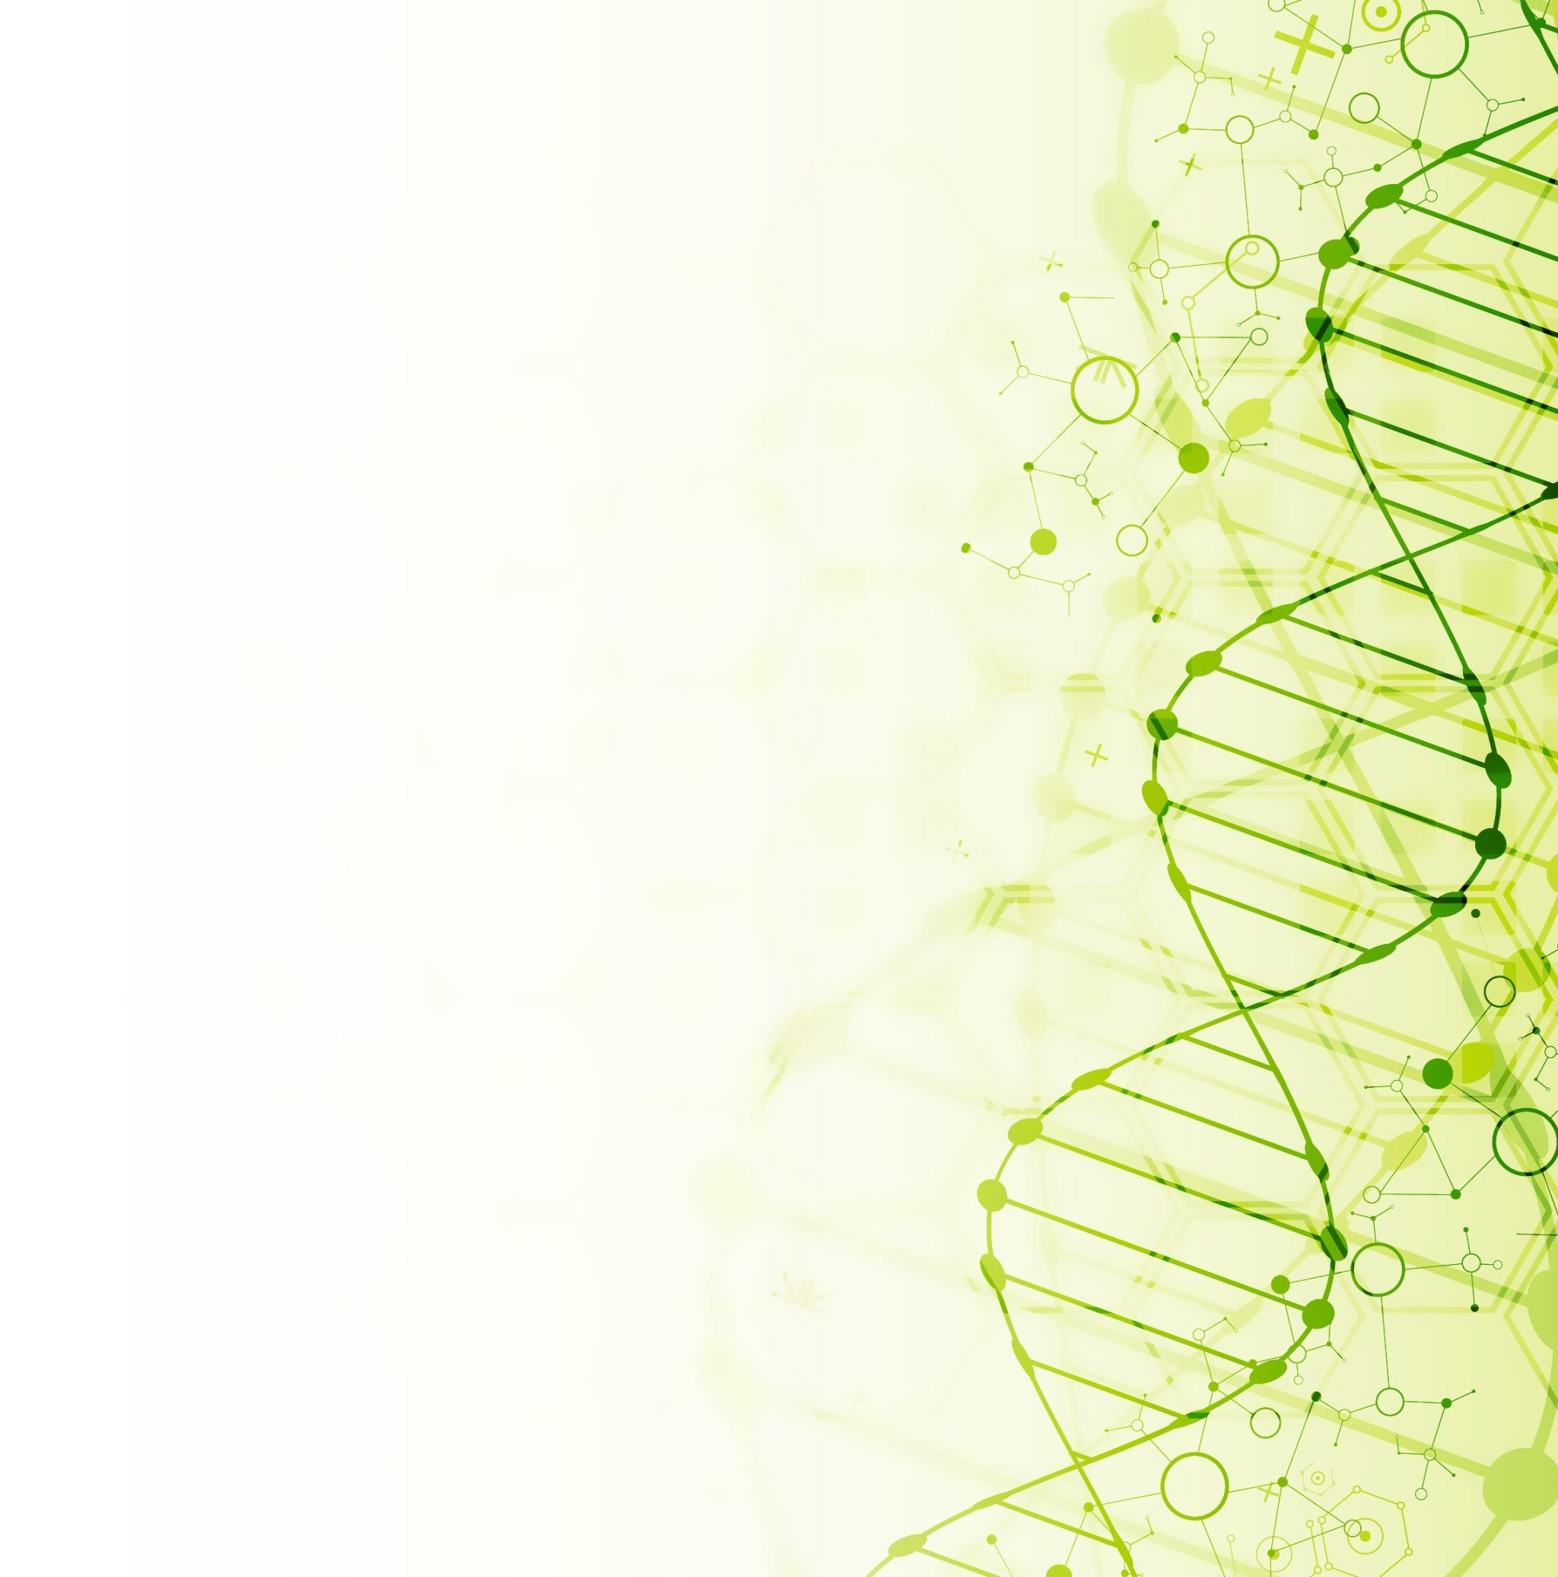
TUTORAGGIO GENETICA
ANNO 25-26
Link Google Meet: https://meet.google.com/qma-xyuy-wtj
Contatti: ferriero.1913456@studenti.uniroma1.it

Slide 2

PRESENZE
Indicare:
Matricola;
E-mail Sapienza;
Canale di appartenenza
PRENOTAZIONI
Prenotarsi ai tutoraggi su e-learning al link:
https://forms.gle/oG2NrkLoNX8GJ3ka6
LINK DRIVE
https://drive.google.com/drive/folders/1CEegeJOWIl2zLm7_Z9nm9d8VXaCEzmEv?usp=sharing
Per i PPT della lezione e per lo svolgimento degli esercizi.
Importante: Per la visualizzazione accedere con email: @studenti.uniroma1.it

Slide 3
Analisi delle tetradi.
L’analisi delle tetradi è un sistema utilizzato per vedere direttamente i prodotti della meiosi e il processo di segregazione dei cromosomi.
Le tetradi possono essere:
  Ordinate in cui i gameti possono ordinarsi secondo un asse, poiché l’involucro (o asco) che le avvolge le tiene allineate e non permette il mescolamento. Questo si verifica, ad esempio, in Neurospora crassa.
  Disordinate i gameti non si ordinano secondo un asse poiché l’involucro (o asco) le tiene meno strettamente e quindi consente il mescolamento dei gameti. Questo si verifica, ad esempio, in Saccharomyces cerevisiae.

Slide 4
Analisi delle tetradi.
I Ditipi Parentali (PD) si originano dalla fusione dei nuclei originari e poi segregazione ordinata con la meiosi senza mescolamenti, ottenendo solo 2 genotipi.
I Ditipi Non Parentali (NPD), anch’essi si generano dalla fusione dei nuclei originari e poi segregazione in modo diverso dai genotipi parentali.
I Tetratipi (T) si verificano a seguito di crossing-over.
Cromosomi con geni non associati
PD=NPD → la probabilità che i geni segreghino insieme o separati è la stessa e dipende solo dall’assortimento indipendente.
non è possibile calcolare le distanze di mappa, perché i geni sono su cromosomi diversi.

Slide 5
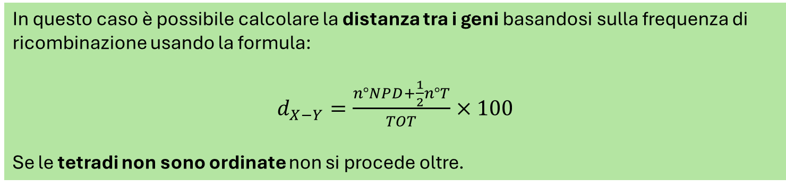
Analisi delle tetradi.
I Ditipi Parentali (PD) si originano dalla fusione dei nuclei originari e poi segregazione ordinata con la meiosi senza nessun crossing-over. La probabilità di avere questa configurazione è la più alta.
I Tetratipi (T) si verificano a seguito di crossing-over che porta alla formazione di 4 genotipi di cui 2 sono uguali ai parentali e 2 no.
I Ditipi Non Parentanli (NPD) si originano a seguito di 2 crossing-over che coinvolgono 4 cromatidi e generano spore con genotipi esclusivamente ricombinanti. Si verificano con la probabilità più bassa.
Cromosomi con geni associati (PD>>NPD).
In questo caso è possibile calcolare la distanza tra i geni basandosi sulla frequenza di ricombinazione usando la formula:
$d_{X−Y}=\frac{n°NPD+\frac{1}{2}n°T}{TOT}×100$
Se le tetradi non sono ordinate non si procede oltre.

Slide 6

Analisi delle tetradi.
Nel caso di tetradi ordinate si può stabilire quando è avvenuta la segregazione degli alleli:
  Se la segregazione è avvenuta in M1 (prima divisione meiotica) le spore saranno organizzate in modo tale che le prime 2 (o 4) e le ultime 2 (o 4) saranno identiche.
  Se la segregazione è avvenuta in M2 (seconda divisione meiotica) le spore saranno organizzate a coppie alternate.
Si può, quindi, calcolare la distanza dei geni rispetto al centromero usando la formula:
$$d_{C−x}=\frac{\frac{1}{2}× (tetradi che segregano in M2 per il gene x)}{TOT spore}×100$$

Slide 7
Esercizio 1.
Un ceppo di Neurospora (tetradi ordinate) carente di riboflavina (r) viene incrociato con un ceppo incapace di sintetizzare il triptofano (t). Si ottengono i risultati riportati sotto.
I due geni sono associati? Si determinino le distanze tra di loro (nel caso in cui siano associati) e le distanze dal centromero. Costruire la mappa dei geni.
A | B | C | D | E | F | G | H | I | J
r + | + t | r + | r + | r t | r t | r + | r + | r + | r t
r + | r + | + t | + t | r + | r + | r t | r t | + + | + +
+ t | r + | r + | + t | + + | + t | + + | + t | r t | r +
+ t | + t | + t | r + | + t | + + | + t | + + | + t | + t
129 | 1 | 2 | 1 | 15 | 13 | 17 | 17 | 2 | 1

Slide 8
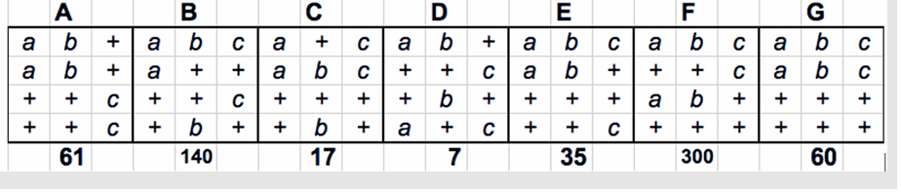
Esercizio 2.
Gli aschi prodotti dalla meiosi di lievito con tetradi ordinate derivanti dall’incrocio
a b c × + + +
sono rappresentati nella tabella sotto.
  Indicare i geni associati, le distanze di mappa tra i geni associati e le distanze con il centromero.
  Schematizzare gli scambi che hanno dato origine alla tetrade D.

Slide 9
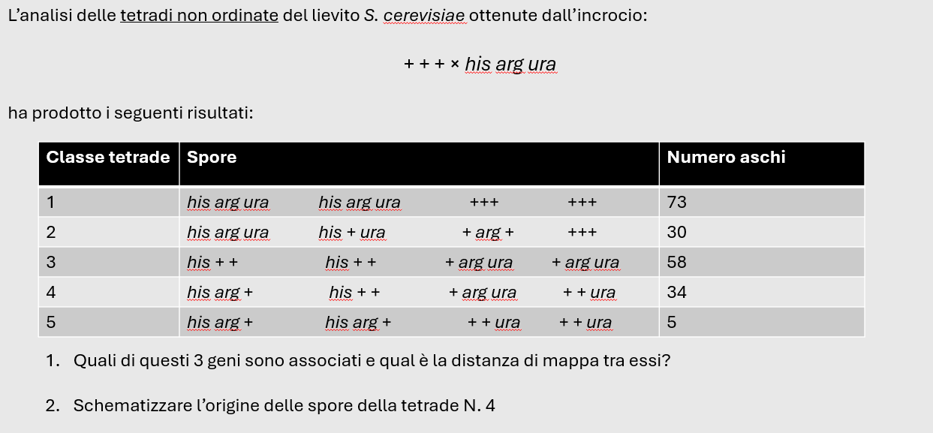
Esercizio 3.

Slide 10
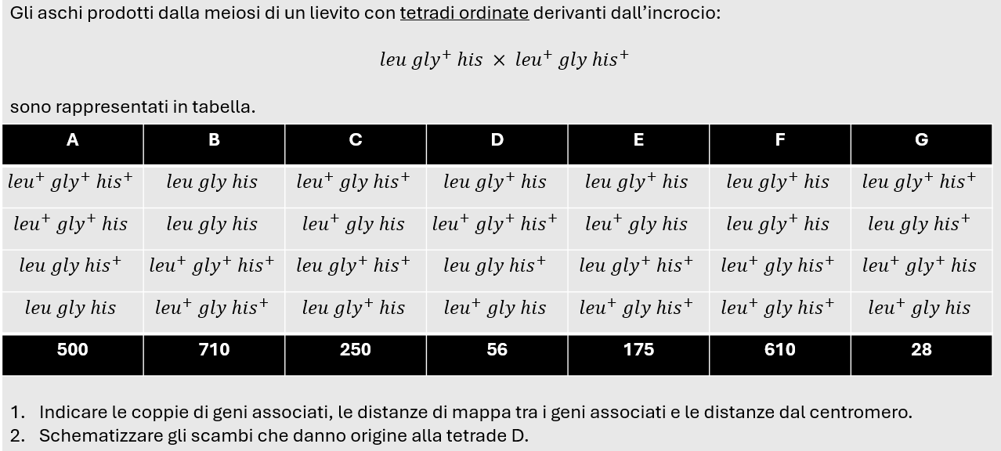
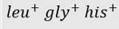
Esercizio 4.

